Slide 1
第3章 功与能
§3.1功 功率
§3.2动能 动能定理
§3.3保守力 势能
§3.4功能原理 机械能守恒

Slide 2
本章学习要求
1.正确理解功和能（动能、势能）的概念，以及它们的联系，掌握变力做功的计算。
2.牢固掌握质点的动能定理、质点系的动能定理、功能原理和机械能守恒定律。
3.掌握保守力、非保守力、势能、保守力做功等概念，以及保守力和势能的关系。
4.了解能量转化和守恒定律是自然界的基本定律之一，它具有普遍的意义。

Slide 3
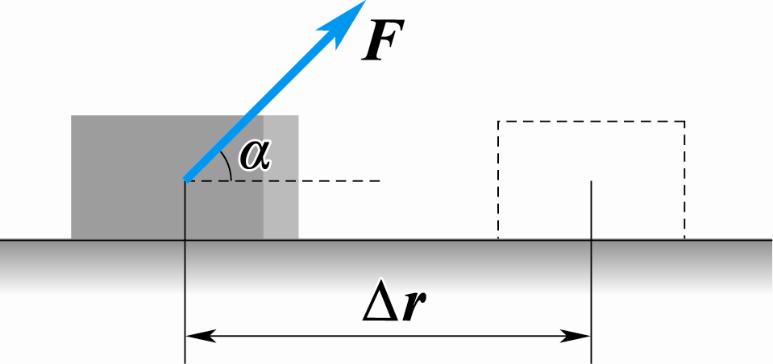
§3-1 功 功率
一、功 功率
1、功
力对质点所做的功为力在质点位移方向的分量与位移大小的乘积 .
恒力做功
单位：焦耳（J）

Slide 4
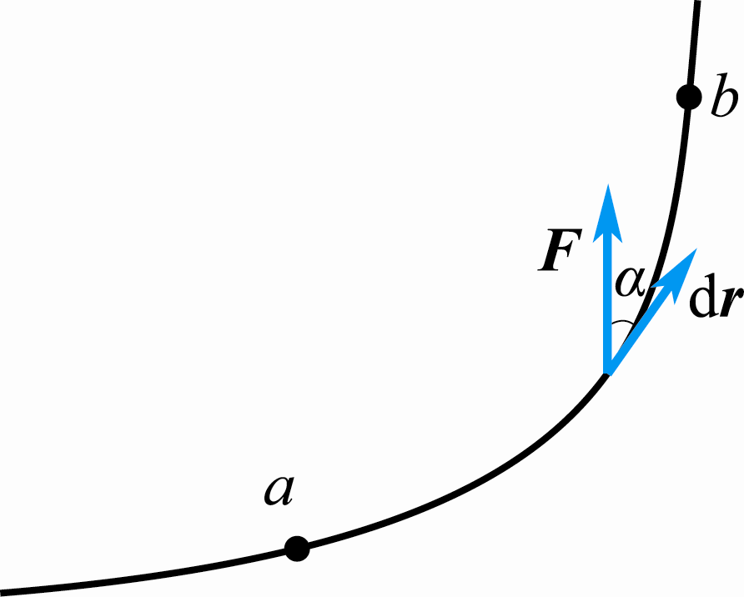
变力做功
元功

Slide 5
合力做功
合力的功 = 分力的功的代数和
注意
功是标量
功是过程量！

Slide 6
2、功率
平均功率
瞬时功率
功率的单位
（瓦特）

Slide 7
例: 质点所受外力 ，求质点由点(0,0) 运动到点(2,4) 的过程中力所做的功：
(1) 先沿x轴由点(0,0)运动到点(2,0)，再平行y轴由点
(2,0)运动到点(2,4)；
(2) 沿连接(0,0)，(2,4)两点的直线；
(3) 沿抛物线y＝x²由点(0,0)到点(2,4) (SI单位制).
解:

Slide 8
(1) 先沿x轴由点(0,0)运动到点(2,0)，再平行y轴由点
(2,0)运动到点(2,4)；
解:
A₁
A₂
由点(0,0)沿x轴到(2,0). 此时y＝0，dy＝0
= - 8/3 J
由点(2,0)平行y轴到点(2,4).此时x＝2，dx＝0
＝48 J
A=A₁+A₂=

Slide 9
(2) 沿连接(0,0)，(2,4)两点的直线；
因为由原点到点(2,4)的直线方程为y＝2x，则
＝40 J
(3) 沿抛物线y＝x²由点(0,0)到点(2,4)
因为y＝x²，所以

Slide 10

课 堂 练 习
1. 质点在力 的作用下沿着x轴作直线运动，在从x=0移动到x=10 m的过程中，力F 所作的功为_______ 。
290 J
2.
10 J

Slide 11
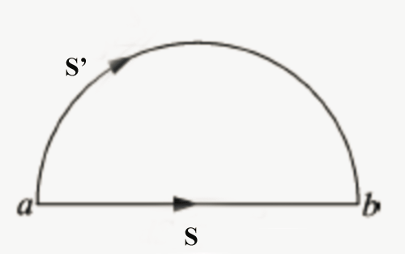
思 考
摩擦力的功
质量m的物体在桌面上分别从曲线和直线路径由a点运动到b点(摩擦系数为μ)。

Slide 12
§3-2 动能 动能定理
一、动能
物体具有与运动状态有关的能量，这种能量称为动能，一定质量的物体的动能由速度决定。
机械能：与机械运动直接相关的能量是机械能，它是物体机械运动状态（即位置和速度）的单值函数，包括动能和势能。

Slide 13
二、动能定理
设质点在变力 的作用下沿曲线从a点移动到b点，
变力所做的功为：
由牛顿第二定律：

Slide 14
定义质点的动能：
则有：
动能定理：合外力对质点所做的功等于质点动能的增量。
讨论
1) 功的正负与动能变化的关系
2) 功是过程量，而动能是状态量。
3) 适用的条件

Slide 15
例：一质量为10kg的物体沿x轴无摩擦地滑动，t＝0时物体静止于原点， 物体在力F＝3＋4x (N)的作用下移动了3 m，它的速度增为多大？
解
由动能定理：
得

Slide 16
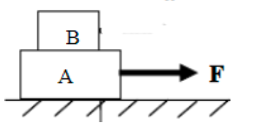
思 考
摩擦力做功与动能变化

Slide 17
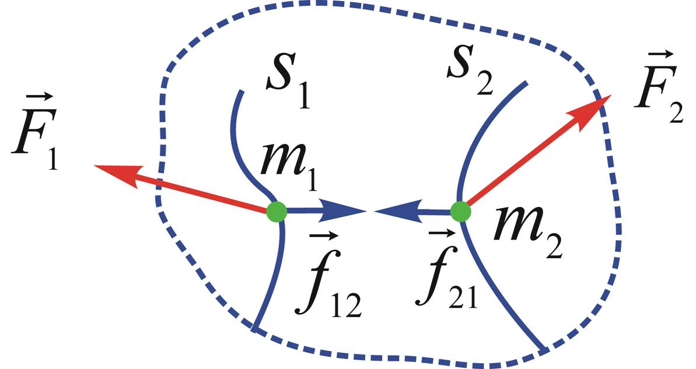
三、质点系的动能定理
系统由两个质点m₁ 和m₂组成，
对质点1 和2分别应用动能定理：
相加，得：
A_{e}
A_{i}

Slide 18
质点系的动能定理：所有外力和内力对质点系所做功之和等于质点系总动能的增量。

Slide 19

《江城子·密州出猎》
苏 轼
会挽雕弓如满月，
西北望，射天狼。

Slide 20
§3-3 保守力 势能
一、保守力与非保守力
1. 重力的功
物体m在重力作用下由a运动到b，取地面为坐标原点.
z
z₂
b
a
z₁
0
mg
y
x
重力作功特点：只与质点的起始和终了位置有关， 而与所经过的路径无关！

Slide 21
2. 万有引力的功
以M所在处为原点, M 指向 m 的方向为矢径的正方向。m 受的引力方向与矢径方向相反。
B
A
m
M
万有引力的功：仅由物体的始末位置决定，与路径无关！

Slide 22

3.弹簧弹性力的功
x
0
x₁
x₂
x
弹性力作功：只与质点的起始和终止位置有关，而与质点运动的路径无关！

Slide 23
4、摩擦力的功
质量为m的物体在桌面上沿曲线路径从a点运动到b点，设物体与桌面的摩擦系数为μ，
摩擦力作功：与路径有关！

Slide 24
保守力: 力所作的功与路径无关，仅决定于相互作用质点的始末相对位置 .
非保守力: 力所作的功与路径有关！
保守力沿闭合路径积分的特征：

Slide 25
物体沿闭合路径运动一周时, 保守力所作的功等于零 !
小结：
重力的功
万有引力的功
弹性力的功

Slide 26
二、势能
由物体相对位置所决定而又具有能量性质的函数，称之为势能函数(势能)，用E_{p}表示。
保守力的功等于系统势能增量的负值！
注意：势能的值具有相对性，它与势能零点的选择有关！

Slide 27
势能零点的选择
重力势能：选地球表面为势能零点
对弹性势能: 通常选弹簧自然长度时的势能为零
引力势能: 通常选两质点相距无限远时的势能为零

Slide 28
讨论
关于两个“-”号的思考

Slide 29
对势能的几点认识：
势能的引入是有条件的！
势能是位置的函数
势能具有相对性；而势能差是绝对的。
势能是属于系统的 。

Slide 30
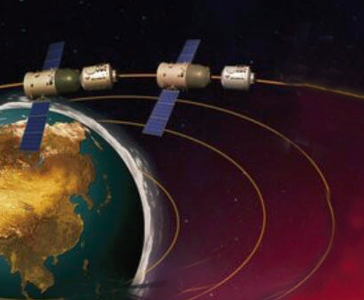
练习
质量为 m 的宇宙飞船返回地球时将发动机关闭，可以认为它仅在引力场中运动。地球质量为 M ，引力恒量为 G 。在飞船从与地心的距离为 R₁处下降到 R₂ 处的过程中，地球引力所做的功为？
解：
R₁
R₂

Slide 31


§3-4 功能原理 机械能守恒定律
质点系所受的力
外力
质点系所受的力
保守内力
内力
非保守内力

Slide 32
一、功能原理
质点系动能定理
机械能

Slide 33
质点系功能原理：系统机械能的增量等于外力的功与内部非保守力功之和。
注意
(1) 运用功能原理时，应先指明系统的范围，并确定势能零点。
(2) 功能原理只适用于惯性系。
(3) 注意与动能定理的区分。

Slide 34
二.机械能守恒定律
机械能守恒定律：只有保守力作功的情况下，质点系的机械能保持不变。

Slide 35
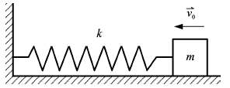
例 如图所示，一质量m=0.40 kg的木块在水平桌面上运动，以v₀=3.0 m/s的速率碰上一轻弹簧（弹簧另一端固定)。已知弹簧的劲度系数k=80 N/m。木块碰上弹簧后，弹簧的最大压缩量x_{m}=0.20 m， 设弹簧质量不计， 求木块与桌面间的摩擦系数。
解 以木块和弹簧为研究对象， 对该系统应用功能原理求解。

Slide 36
取弹簧原长为势能零点，木块与弹簧刚接触时为初态，弹簧达到最大压缩，则有

Slide 37
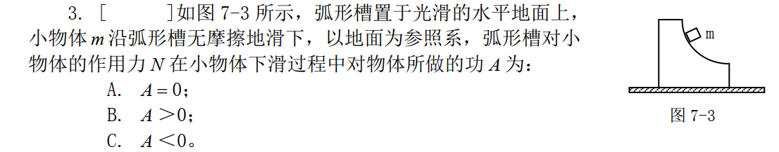
练习

Slide 38
例： 两个质量分别为 和 的木板，被一个质量可以忽略的弹簧连在一起，如图所示，弹簧的劲度系数为 ，问需要多大的外力 加在ｍ₁上，才可在压力拆去后，ｍ₁跳起来恰好使ｍ₂稍被提起？
O
零势能面
x

Slide 39
解： 按物理过程分析分三步：
第一步：取向下为坐标轴正方向，未施加压力时，平衡时， 弹簧压缩了x₀, 根据平衡条件得
(1)
第二步： 用力 F 向下压m₁， 根据平衡条件得
(2)
第三步： 撤去外力F后，m₁竖直向上跳起，m₁跳到最高点C时，为了使得能把m₂刚好提起：
(3)

Slide 40
分析：取m₁、m₂、弹簧和地球为研究对象，选取各势能参考点。
根据机械能守恒定律
(4)
由(1)式可得：
把式(1)代入式(2)得
由式（3）得

Slide 41
将x₀、x₁、x₂的值代入式(4)，经整理得
即至少要用大于(m₁+m₂)g的力压在m₁上，才能使该力突然撤去后，m₁跳起时， m₂恰好被提起。

Slide 42
第三章小结
一、功的计算
二、动能定理
质点：
质点系：
适用条件：
惯性系

Slide 43
三、保守力、势能
引力势能
四、功能原理、机械能守恒
守恒条件：只有保守力做功！

Slide 44
重 点
动能定理
功能原理
理解
应用
机械能守恒
难 点
动能与功能原理的区分及使用条件
保守力的理解

